Slide 1
«Онлайн кiнотеатр
ICS-media».
Опис біснес-потреб майбутнього програмного продукту
ОНПУ
Інститут комп’ютерних систем
Кафедра інформаційних систем
Команда:
Додон Д.
Панiбратцев О.
Одеса - 2020

Slide 2
1 Матеріальна потреба споживача.
Рівень піраміди потреб
самовираження
(вдосконалення,
персональний розвиток)
визнання
(повага оточуючих, самооцінка)
приналежність
(спілкування, дружба, любов)
безпека
(безпека життя, здоров'я, стабільність)
фізіологія
(вода, їжа, житло, сон)

Slide 3
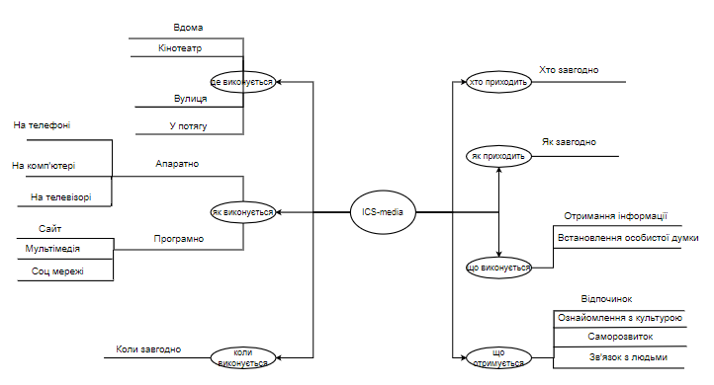
2 Деталізація матеріальної потреби

Slide 4
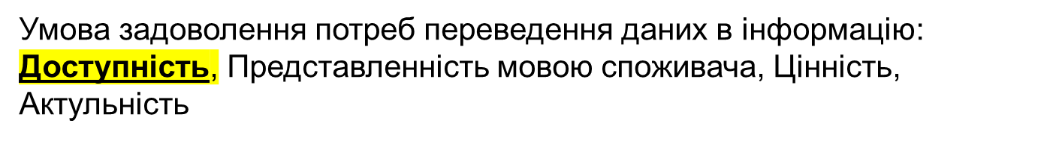
3 Інформаційна потреба як віртуальна проблема споживача. Метричні показники
№
Загальний опис проблеми
Метричні показники
незадоволенності споживача
1
Неможливо дивитися фільми
особистого виробництва з
можливістю оплати виробнику.
Виробники не можуть загружати
свої творіння, та, за
умовчуванням давати можливість
користувачам платити за фільм
без інших сервісів.
Рівень доступності для виробників AL (AL – Access Level) можна визначити як
AL = NA / N,
де NA – кількість людей, які зможуть дивитися фільми власного виробництва;
N – загальна кількіть просмотрів.

Slide 5
4 Проблений аналіз існуючих програмних продуктів
№ | Назва пробукту | Вартість | Ступінь готовності | Примітка
1 | ivi.ru | Безкоштовно/ платно | 1 | Немає знижок для студентів. Більшість фільмів платні.
2 | film.ru | Безкоштовно | 1 | Працює не стабільно. Використовує сторонні ресурси.
3 | gidonline.io | Безкоштовно | 1 | Багато реклами. Часто фільми у поганому якості.
4 | оkko.tv | Безкоштовно/ платно | 1 | Не доступно в Україні.
5 | baskino.me | Безкоштовно | 1 | Багато реклами.

Slide 6
5 Мета створення програмного продукту
Надати ще можливості для людей які бажають робити свої фільми з можливістю отримання винагороди, якщо сподобалось.

Slide 7

6 Назва та логотип програмного продукту
«Онлайн перегляд» –
ICS media

Slide 8
Дякуємо за увагу!
«ICS - media»
ОНПУ
Інститут комп’ютерних систем
Кафедра інформаційних систем
Команда:
Додон Д. Панiбратцев О.
(група EАІ185)
Одеса - 2020

